Slide 1
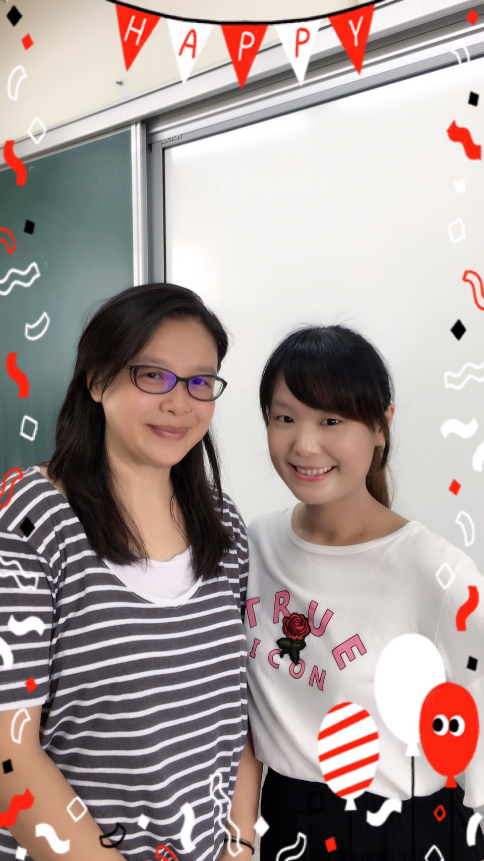
Hello, everyone! I’m ________.
Hi, everybody! I’m ________.
Mandy
Sami

Slide 2
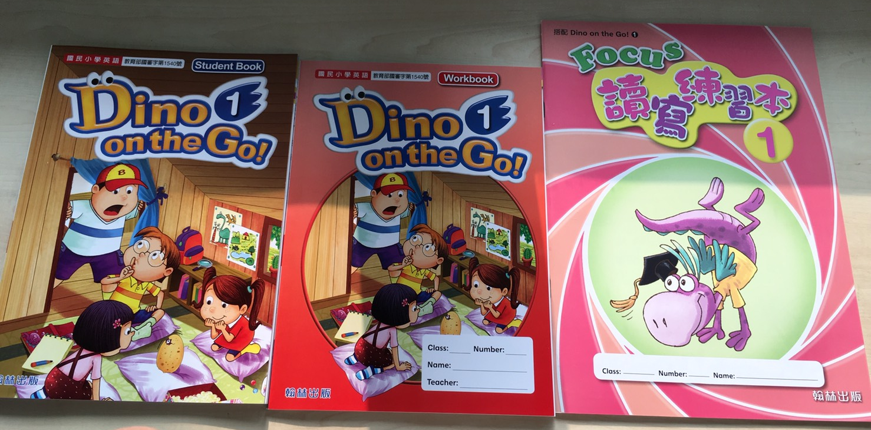
上課教材
使用翰林的Dino On The Go 1(強調26個字母大小寫正確寫法&讀音、用英語介紹自己、問別人的年齡、說出文具用品和顏色)
每次到英語教室前，孩子要先準備:
課本
鉛筆盒

Slide 3
學期總成績評分方式
期中多元評量(20%)
-範圍:Starter Unit~Review1全
-方式:分組上台表演老師指定內容
期末評量(30%)
-筆試+口試(範圍:Unit3~Review2全)
平時課堂表現(20%)
-積極參與課堂練習活動
課堂作業&回家作業( 30%)
-英語習作
-英語練習簿
-隨堂學習單

Slide 4
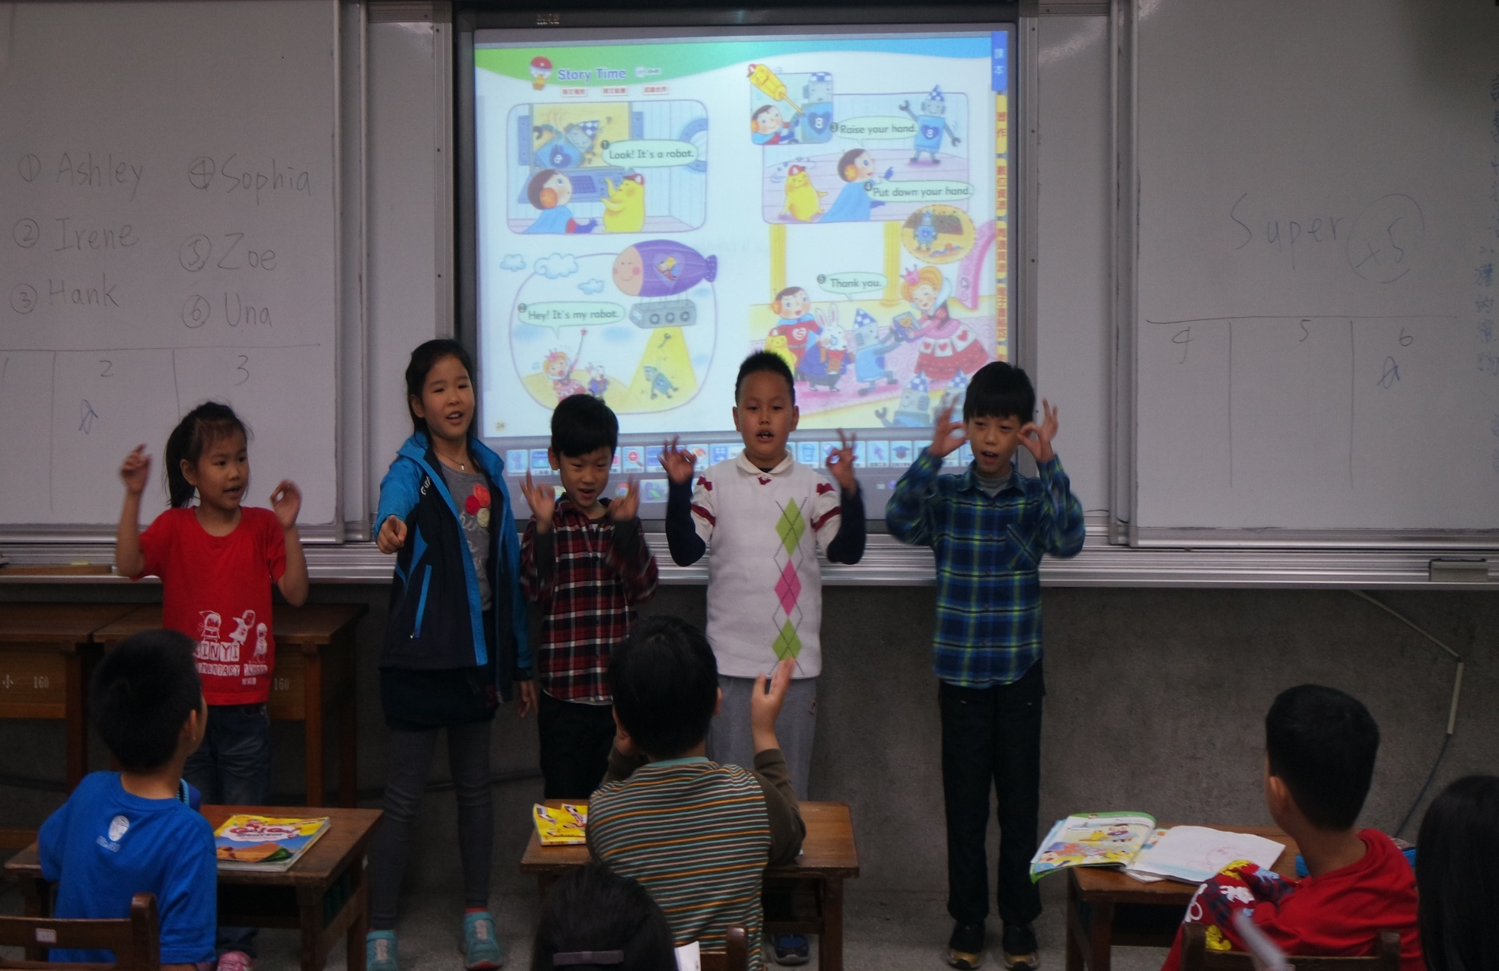
評量說明-期中多元評量(20%)
分組上台發表

Slide 5
評量說明-期末評量(30%)
筆試(含聽力、認讀、書寫)
口試(會話、phonics、歌曲韻文)
Q:期末考為何要隨班考?
低年級小朋友考試經驗較不足，
會不熟悉題目作答方式，所以若像
其他科目統一考，英文老師會無法
及時協助小朋友了解題意喔!

Slide 6
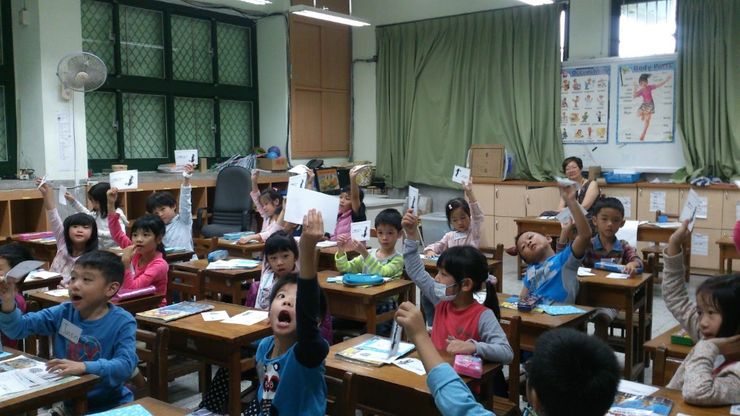
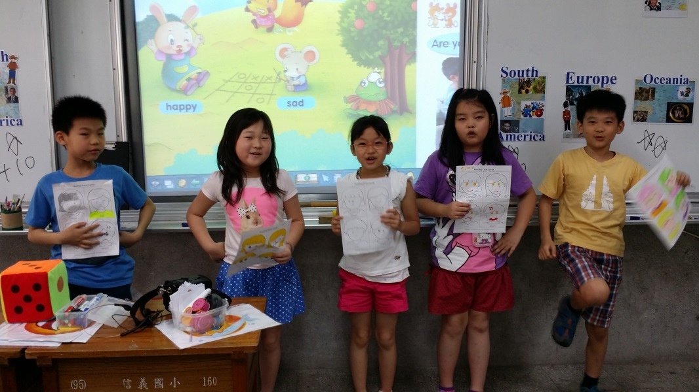
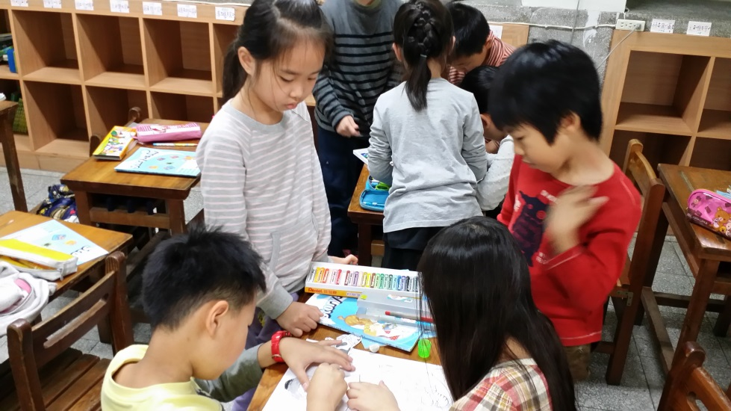
評量說明-平時課堂表現(20%)
積極參與課堂練習活動

Slide 7
評量說明-課堂作業&回家作業(30%)
英語習作
習作除了後面的練習，前面的內容都是在課堂上完成，為了要及時掌握孩子的學習情形，請孩子回家先不要自行完成喔!
英語練習簿
作業批改後，會直接在課堂上請孩子訂正，
家長也可一起協助叮嚀鼓勵孩子，並幫忙
簽名呦☺

Slide 8
英語聽說好小子戰力表

Slide 9
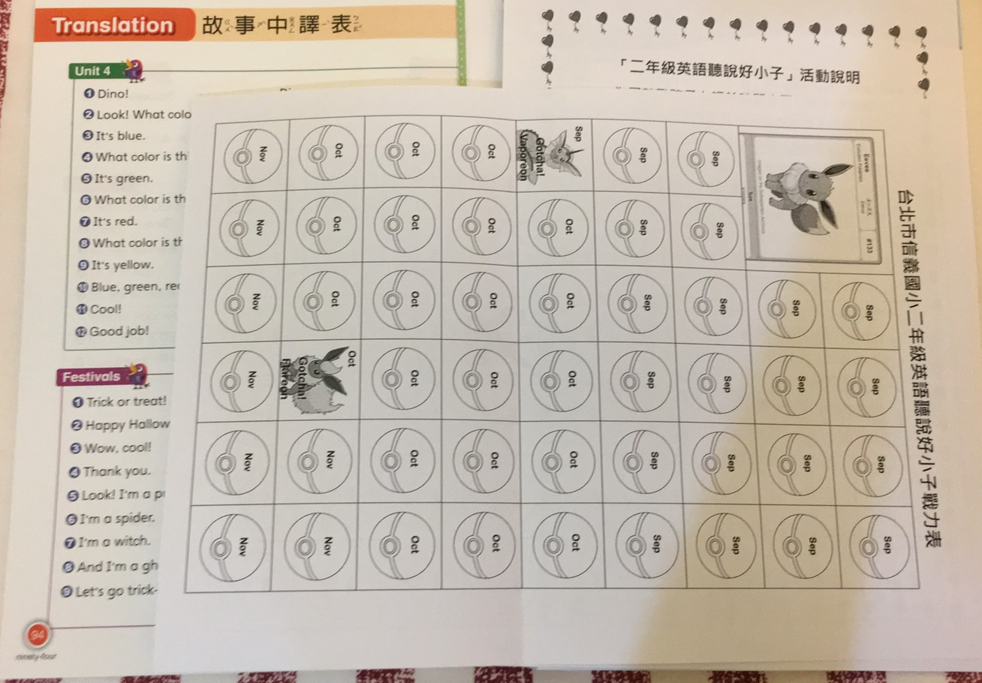
How to do?
每週英文老師會出聆聽CD&跟讀的作業，若回家有完成，請家長(不限父母)協助在認證表上簽名。
以天數記，假如小朋友這週有3天聆聽&跟讀CD，就請家長在3顆寶貝球上簽名。
老師會每個月依據完成度在班上進行Happy Hour抽獎活動。
如果已將課本內容練習得很熟，想自己聆聽其他較難的內容(如:補習班教材/英語有聲書/英語卡通/廣播/youtube…等)也可以!
若在家有聆聽CD&跟讀，只是忘記將課本帶回家，還是可以再請家長補簽名認證的!不過只限當月份喔!

Slide 10
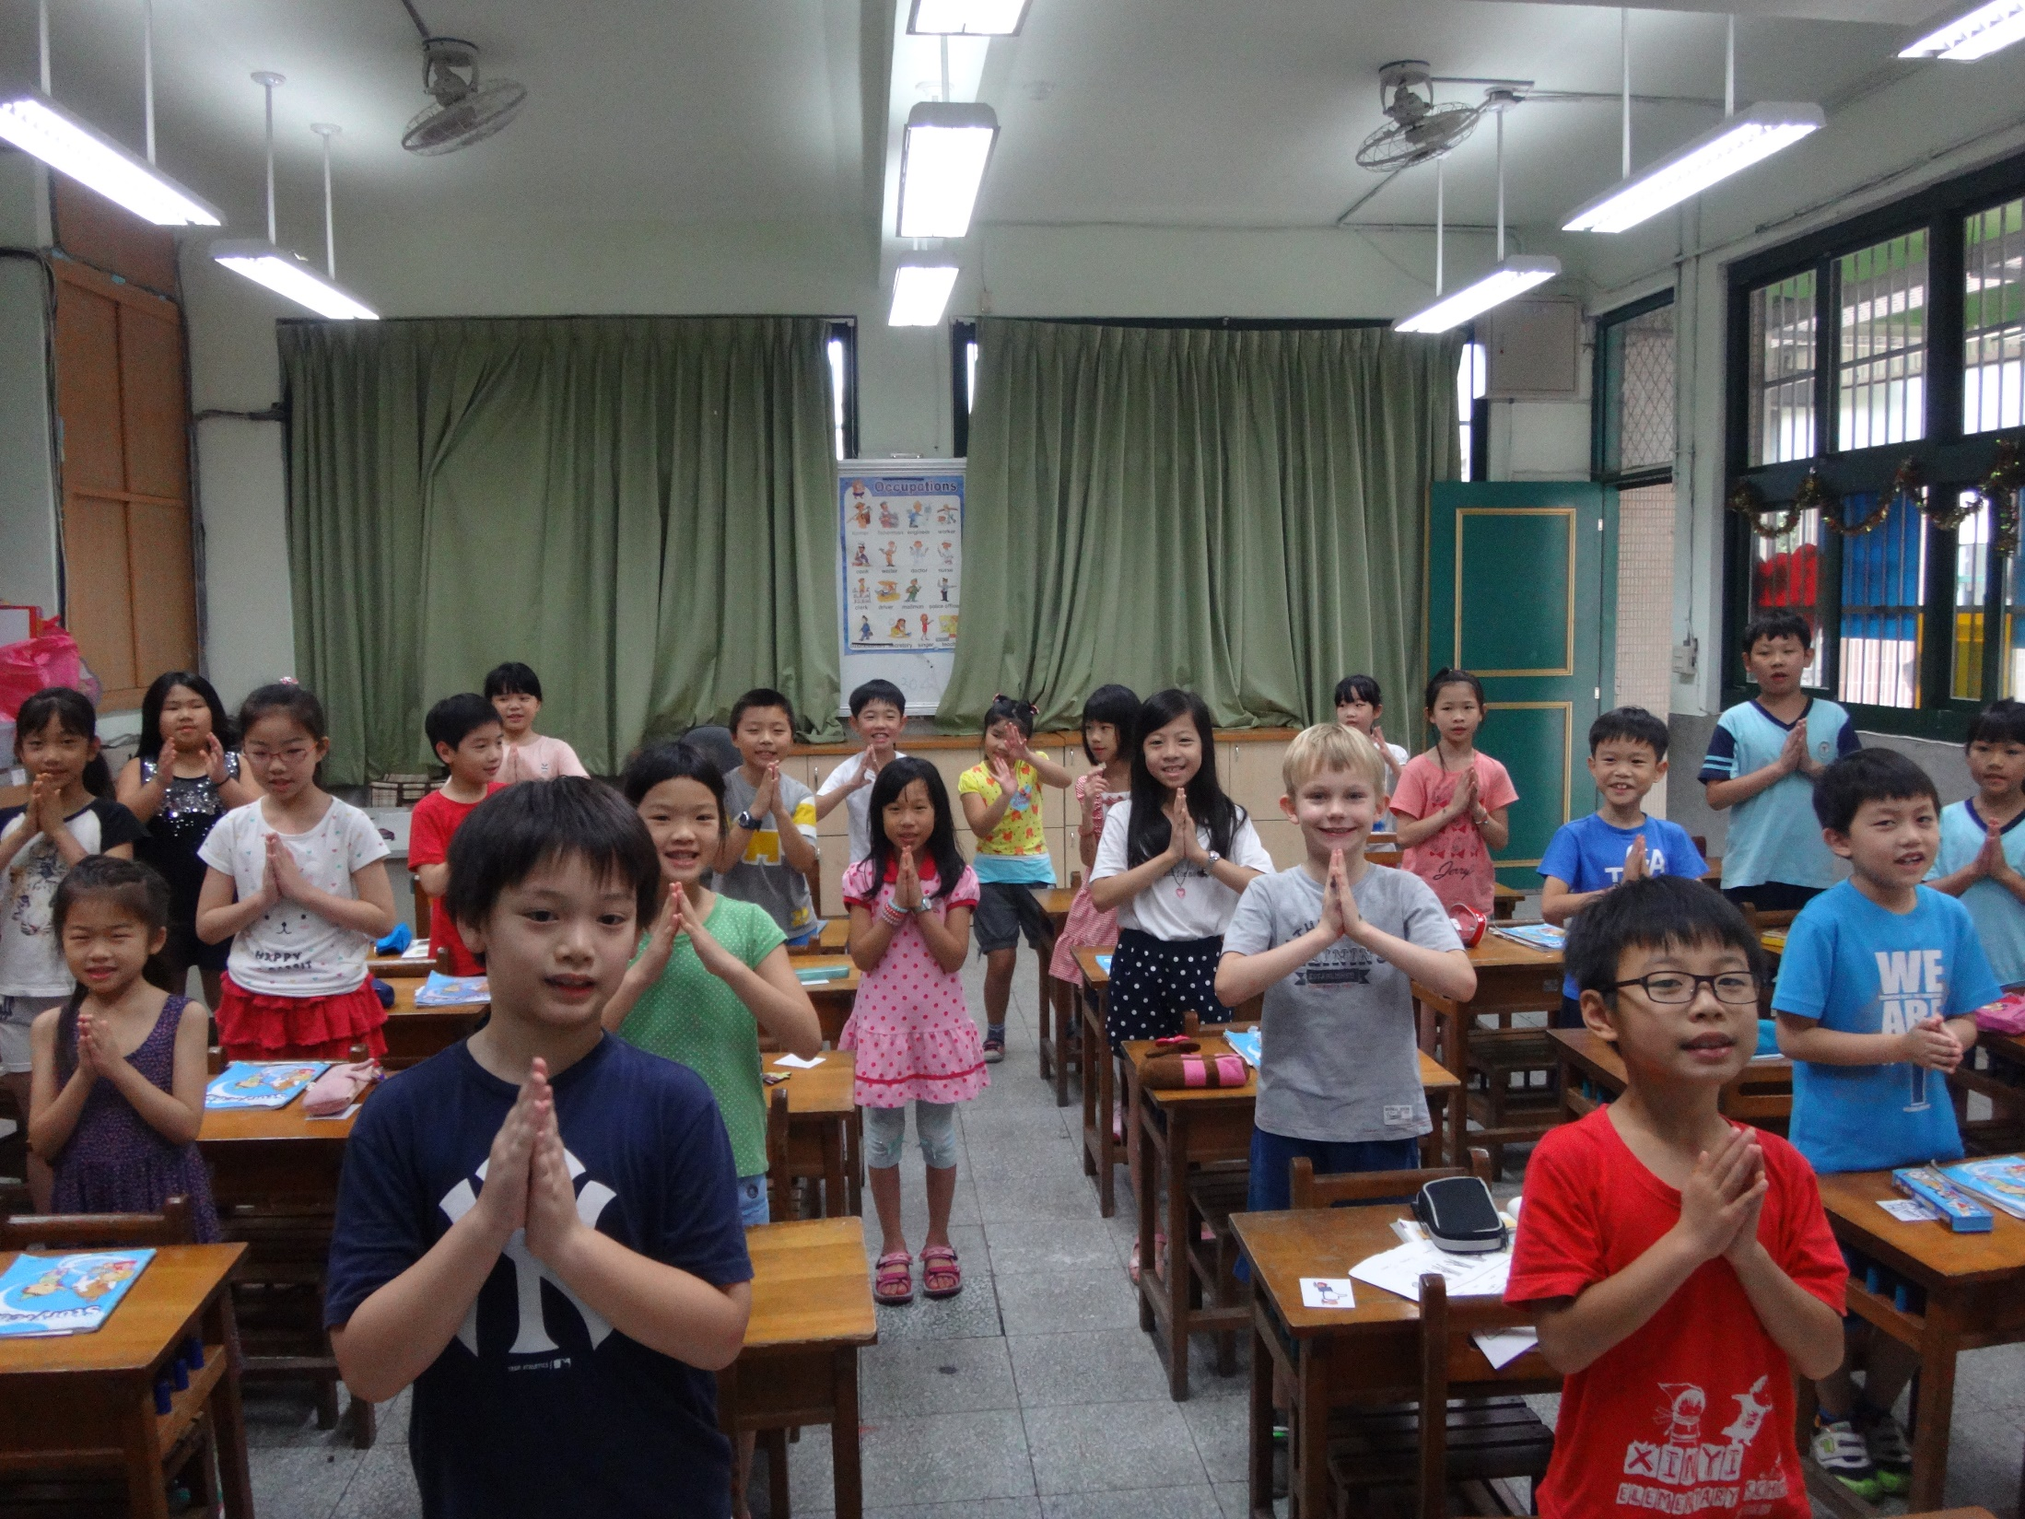
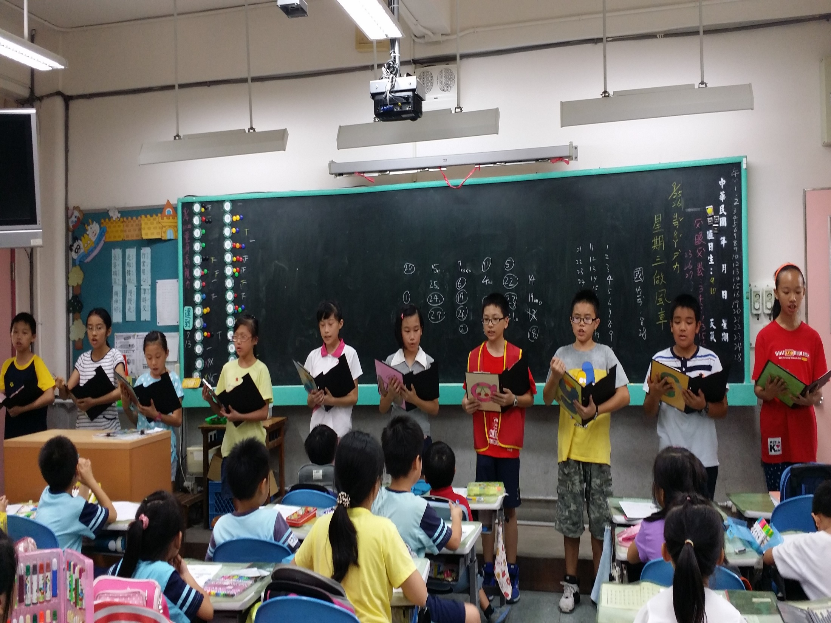
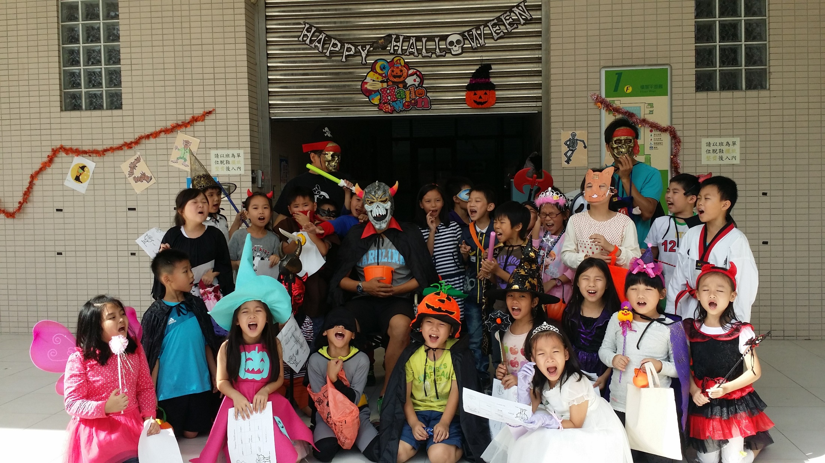
二年級上學期英語相關活動
10/24(二)萬聖節闖關
國際教育 (Greeting around the world)
補救教學 (週二午休中高年級TA伴讀)
高年級學長姐巡迴演出/說故事

Slide 11
For English learning
1. 多鼓勵&陪伴孩子把握每次練習機會，
聆聽CD、開口跟讀，最重要的就是維持
小孩學習英語的動力和興趣喔!
2. 學期成績不是只有以定期評量的成績評分，
孩子的學習歷程和上課表現也是列入計分範圍，
孩子的優異表現與待改進事項會再讓家長及時
知道，讓老師和家長一起陪伴孩子學習，相信
一定會越來越進步的。

Slide 12
如何與老師聯繫?
class201~203: Miss Hou(侯怡君)
1. samihou@syes.tp.edu.tw
2. 家庭聯絡簿上留言
class204~205: Teacher Mandy(葉德涵)
1. mandy77727@syes.tp.edu.tw
2. 家庭聯絡簿上留言

Slide 13
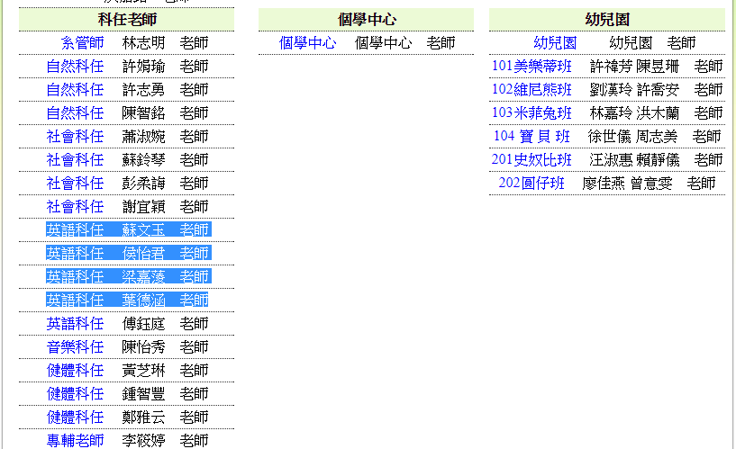
老師上課的補充內容可從這裡看
信義國小網站首頁→106 行政與班級網頁→(科任老師)英語科任葉德涵老師&侯怡君老師
平時上課的簡報、學習單、歌曲、影片、照片會在網站上定期更新!

Slide 14
Let’s have a great year！

